Slide 1


www.qpartners.com.ua
БЕЗ ПЛАКАТОВ И ЛОЗУНГОВ:
ЧТО ДЕЙСТВИТЕЛЬНО
ВАЖНО ДЛЯ
НАШИХ ЛЮДЕЙ?

Slide 2
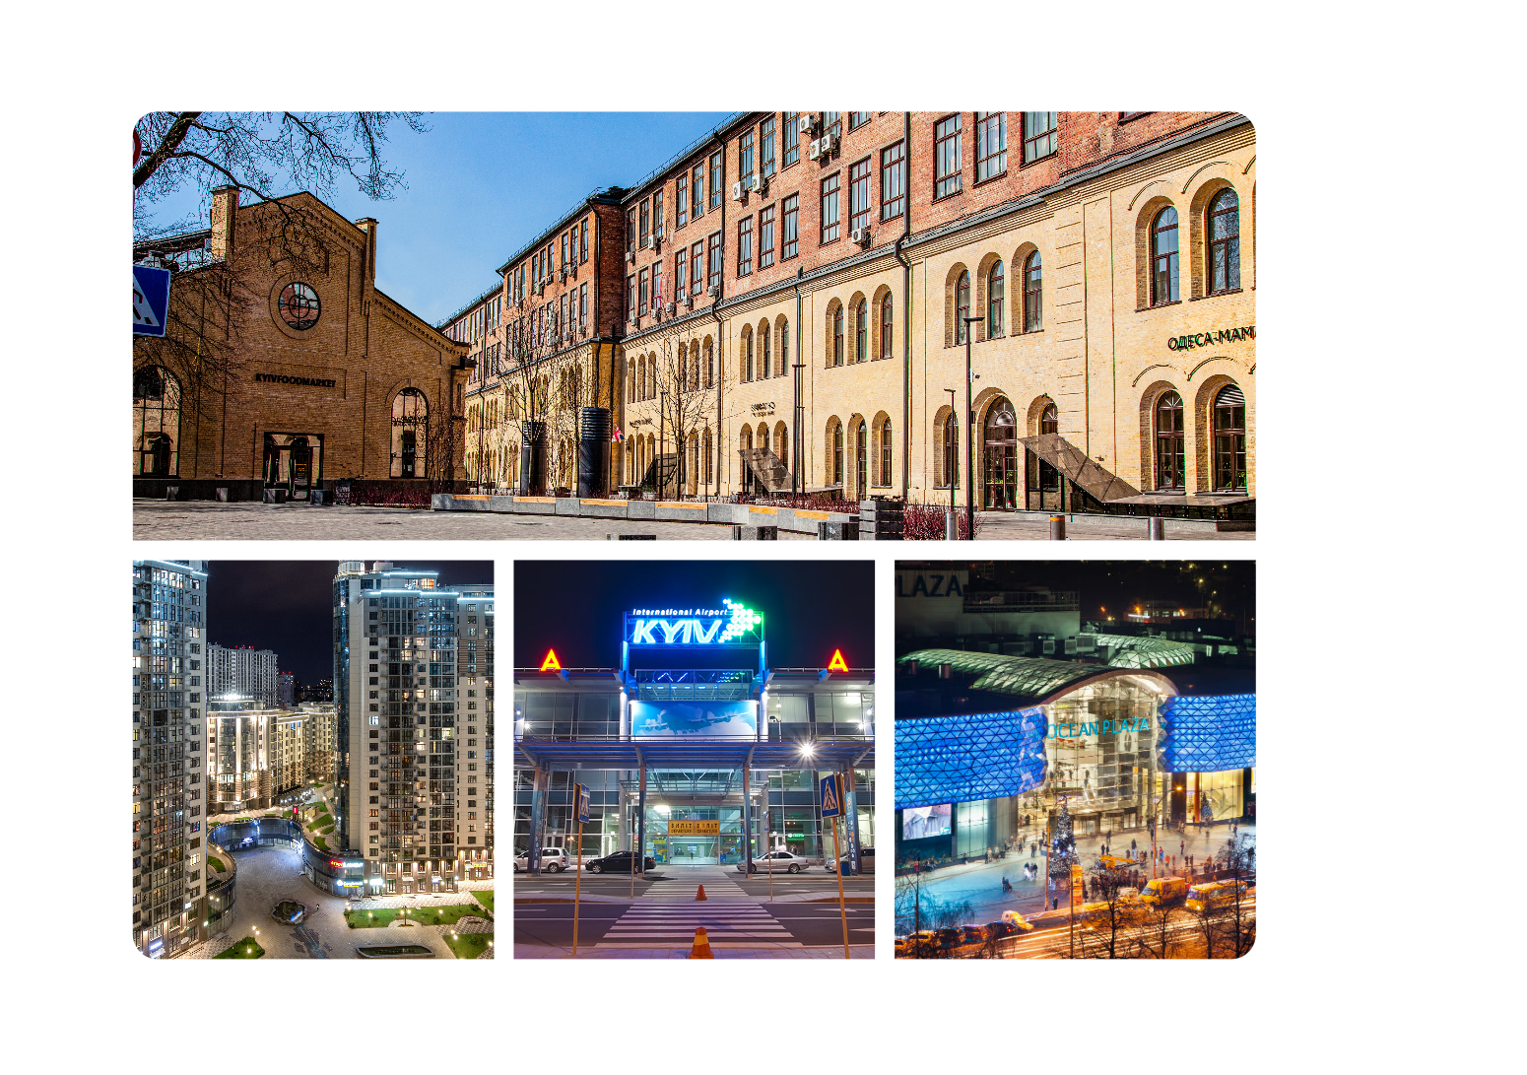

www.qpartners.com.ua
Наши инвестиции
– $700 млн
Девелопмент
Логистика
Инфраструктура
Фармацевтика
Энегретика
IT

Slide 3














www.qpartners.com.ua
Наши сделки
Пролетарий
Лисичанский стеклозавод
2004 – 2009
Запорожский
железнорудный комбинат
1994 – 2008
Здоровье
фармацевтическая фабрика
2012
Запорожский
железнорудный комбинат
1994 – 2008
Западэнерго
2003 – 2009
Запорожский
железнорудный комбинат
1994 – 2008
Ингулецкий ГОК
2002
Полтавский
алмазный завод
2002–2008
Луганский
трубный завод
2002 – 2008
ТРЦ Ocean Plaza
2010
UMC
2002
Киевгаз
2002
Запорожкокс
2002–2008
Киевхлеб
2003–2009
Киевэнерго
2000–2009
Запорожсталь
1994 –2008
Росинка
2006–2007, 2010

Slide 4


www.qpartners.com.ua
дилемма HR
VS
стабильность и опыт
креативность
и смелость

Slide 5

www.qpartners.com.ua
Что же ценно для наших людей?
Простые, но очень важные вещи!

Slide 6
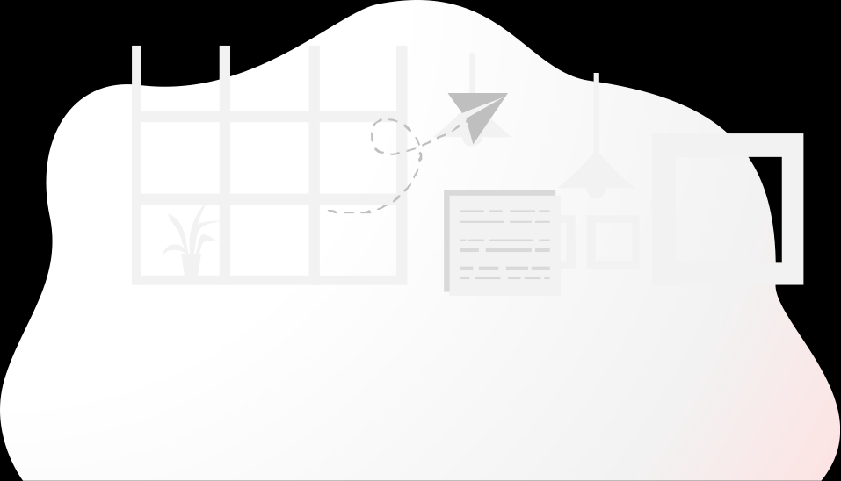

www.qpartners.com.ua
1. причастность
к великому
Гордость за реализованные
масштабные проекты

Slide 7

www.qpartners.com.ua
2. безопасность
и доверие
Забота
о команде в кризисные времена

Slide 8



www.qpartners.com.ua
3. Возможность развиваться и влиять
Открытая и честная обратная связь с руководством
Принцип открытых дверей
Участие в стратегических сессиях
всех сотрудников
Возможность изменять процессы
Обучение и развитие hard и soft skills
на системном уровне

Slide 9
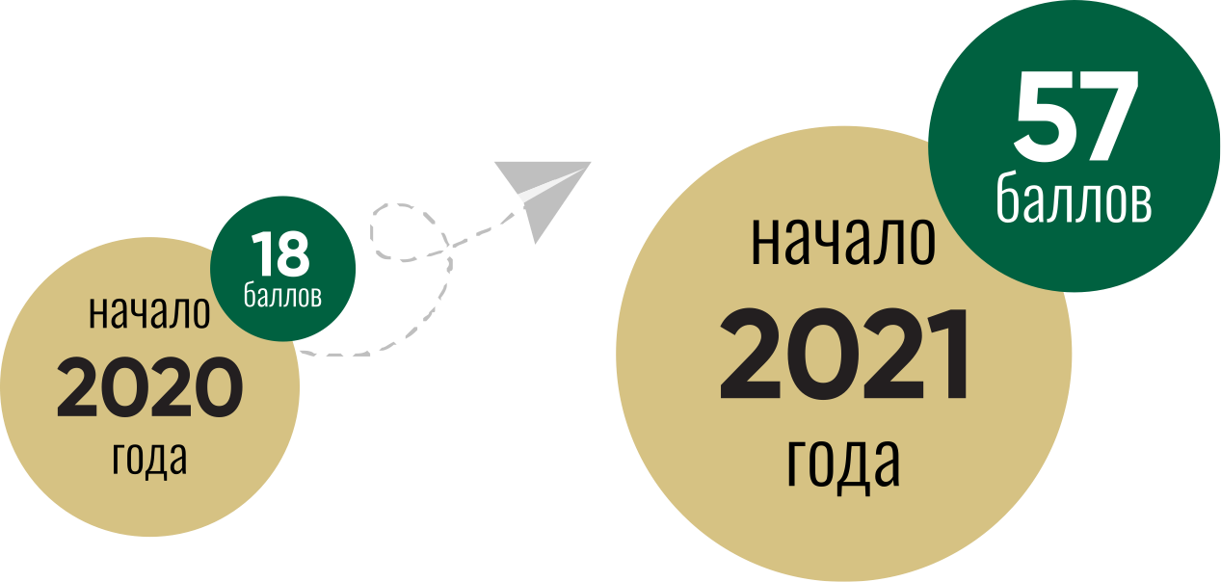

www.qpartners.com.ua
Что думают наши люди:
Рост eNPS (Индекс чистой приверженности) в 3,5 раза
Привлекли 20 новых сотрудников за 2 года
100% наших людей хотят работать offline

Slide 10
www.qpartners.com.ua
Без плакатов и лозунгов
– just do it!
Марина Шастун
НRD
Q Partners
+38(095)9067507

